Slide 1
ENDOCARDITIS INFECCIOSA
PUNTOS PRINCIPALES

Slide 2
Endocarditis Infecciosa
Frecuencia de afectación de las diferentes válvulas
Válvula mitral
Válvula aórtica
Válvula aórtica y mitral
Válvula tricúspide

Slide 3
Endocarditis Infecciosa
Factores de riesgo
Anormalidades valvulares
Valvulas protésicas
Adicción a drogas IV
cateteres vasculares
Bacteriemia relacionada a procedimientos

Slide 4
ENDOCARDITIS INFECCIOSA(EI)
PATOGENIA
Factores predisponentes Carcaterísticas del
del huesped agente
Alteraciones valvulares Grado de adherencia
ETNB
catéteres
ADEV
E I
Rol del sistema
inmune
Falta de acción
del Complemento
Proteínas microbicidas
plaquetarias
Bacteriemia
transitoria

Slide 5
Tasas de bacteriemias después de procedimientos
diagnósticos y terapéuticos
Precedimiento y sitio Incidencia ( rango %)
ninguno ( bacteriemia espontamnea 1 ( 0-3)
Cavidad oral
extracción dentaria 60(18-85)
cirugía periodontal 88(60-90)
cepillado dental o irrigación 40(7-50)
Amigdalectomía 35(33-38)
Tracto respiratorio
Intubación traqueal <10(0-16)
aspiración nasotraqueal 16
Brncoscopia rígida 15
broncoscopía flexible 0

Slide 6
Tasas de bacteriemias después de procedimientos
diagnósticos y terapéuticos
Precedimiento y sitio Incidencia ( rango %)
Tracto genitourinario
colocación o remoción de sonda 13(0-26)
prostatectomía c/ orina estéril 12(11-13)
prostatectomía c/ orina infectada 60(58-82)
dilatación de estrechezes 28(19-86)
parto normal 3(1-5)
Colocación o remoción de DIU 0
Tracto gastrointestinal
endoscopía alta 4(0-8)
TEE 1(0-17)
ERCP 5(0-6)
enema de bario 10(5-11)
colonoscopía 5(0-5)
sigmoidoscopía rígida 5
sigmoidoscopía flexible 0
rectoscopía 2
hemorroidectomía 8
dilatación esofágica 45
Cateterización cardíaca 2(0-5)

Slide 7
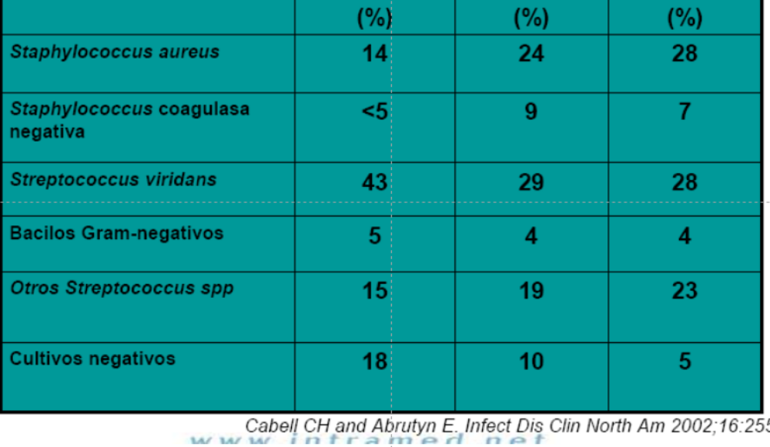

Slide 8
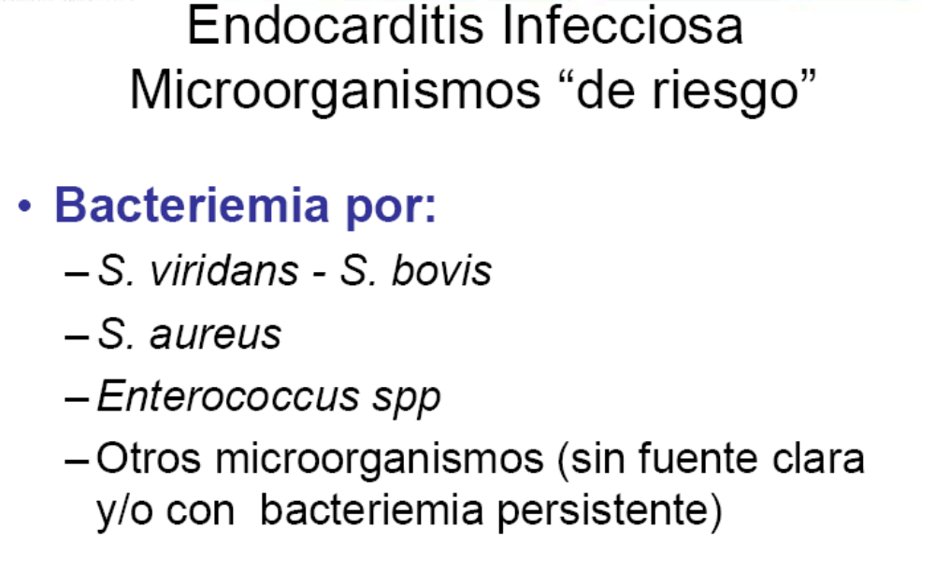

Slide 9
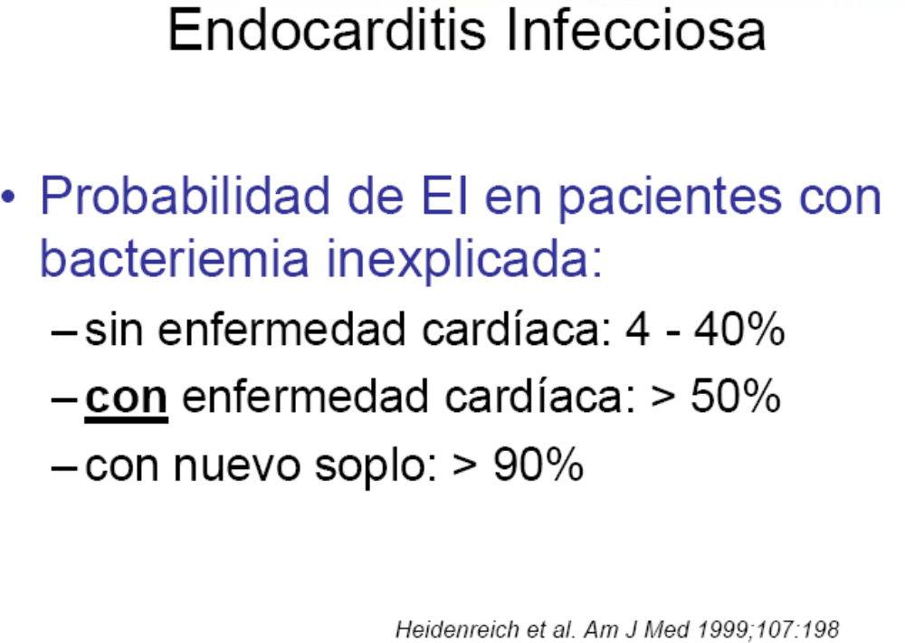

Slide 10
CLASIFICACIÓN, ETIOLOGÍA Y FORMAS DE
PRESENTACIÓN CLÍNICA
1) Endocarditis de válvula nativa
2) Endocarditis protésica
3) Endocarditis en adictos endovenosos
4) Endocarditis nosocomiales
5) Endocarditis con hemocultivos negativos

Slide 11
EI de VALVULA NATIVA
AGUDA
SUBAGUDA

Slide 12
EI de VALVULA NATIVA
AGUDA
Bacteriemia
SIRS
sepsis
SUBAGUDA
S.F.P

Slide 13
Signos y síntomas de EI
SÍNTOMAS GENERALES FRECUENCIA DE APARICIÓN(%)
✓ Fiebre 90
✓ Debilidad 40
✓ Disnea 40
✓ Sudoración 25
✓ Anorexia 25
✓ Tos 25
✓ Nauseas/vómitos 20
✓ Cefalea 20
✓ Mialgias/artralgias 15
✓ Edema 15
✓ Dolor torácico 15
✓ Dolor abdominal 15
✓ Delirio/coma 10-15
✓ Hemóptisis 10
✓ Dolor lumbar 10

Slide 14
Signos y síntomas de EI
SÍGNOS FRECUENCIA DE APARICIÓN(%)
✓ Fiebre 90
✓ Soplo cardíaco 85
✓ Cambio de un soplo anterior 5-10
✓ Fenómenos embólicos >50
✓ Manifestaciones cutáneas 18-50
Nodulos de Osler 10-23
Hemorragias en “astilla” 15
Petequias 20-40
Lesiones de Janeway <10
✓ Esplenomegalia 20-57
✓ Complicaciones sépticas 20
✓ Aneurismas micóticos 20
✓ Clubbing 12-52
✓ Lesiones retinales 2-10
✓ Signos de fallo renal 5-10

Slide 15
Streptococcus spp. 45-65%
Streptococcus grupo viridans 30-40%
Otros Streptococcus 15-25%
Enterococcus spp 5-18%
Staphylococcus aureus 10-27%
Estafilococos coagulasa- negativos 1-3%
Bacilos aerobios gram-negativos (incluye HACEK) 1.5-13%
Hongos 2-4%
Otros gérmenes <5%

Slide 16
Métodos complementarios básicos
LABORATORIO
Hemograma
Eritrosedimentación
Función renal
Orina completa
ECG
Tele de tórax

Slide 17
EI de VALVULA PROTÉSICA
PRECOZ
Hasta 12 meses PQ
TARDIA

Slide 18
EI de VALVULA PROTÉSICA
PRECOZ
Estafilo C (-) : 30 %
Estafilo Au: 20 %
BGN: 20%
Hongos 10%
Enterococo: 10%
TARDIA
Etiología similar a la V. Nativa

Slide 19
EI de VALVULA PROTÉSICA
PRECOZ
Disfunción valvular
Sepsis
TARDIA
Curso subagudo

Slide 20
EI en adictos e.v
Incidencia mayor en válvulas derechas.
Endocarditis izquierda: si existen lesiones previas.
Etiología: Estafilo: 50 %
Estreptos 15 %
BGN: 15 %
Hongos: 5%
Pueden ser polimicrobianas y con cultivos negativos en un 5 %

Slide 21
e.I iacs
Ms Invasivos
Gs Resistentes
Estafilo
BGN
Factores de riesgo IACS

Slide 22
e.I con cultivos negativos
ATB PREVIOS
GS
INUSUALES
E. Mural
E. Micótica
ALTA MORTALIDAD

Slide 23
HEMOCULTIVOS
Número de muestras.
Volumen de muestras.
Momento de extracción.
Interpretación de resultados.

Slide 24
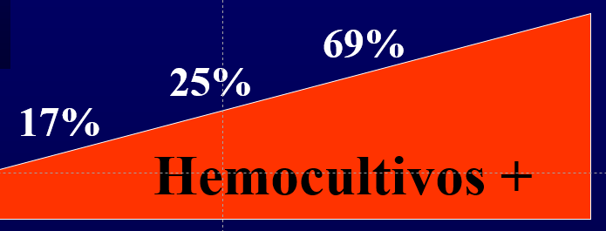
Proceso continuo
Foco
Bacteriemia
SRIS
Sepsis
Shock séptico
MORTALIDAD
-
+

Slide 25
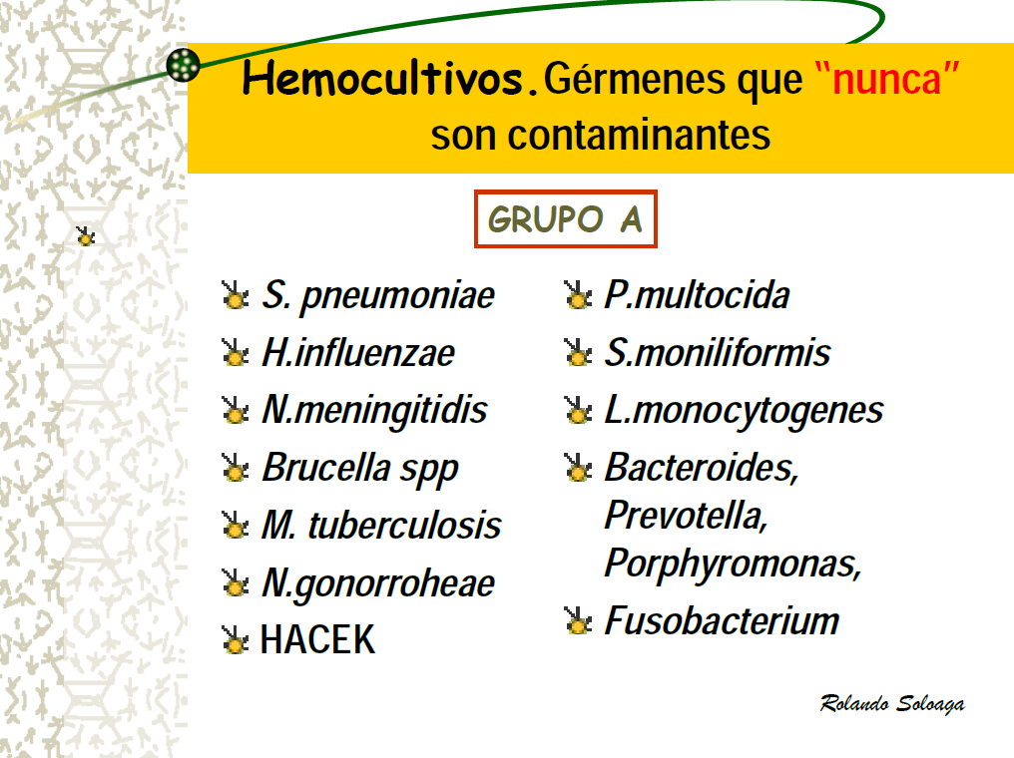

Slide 26
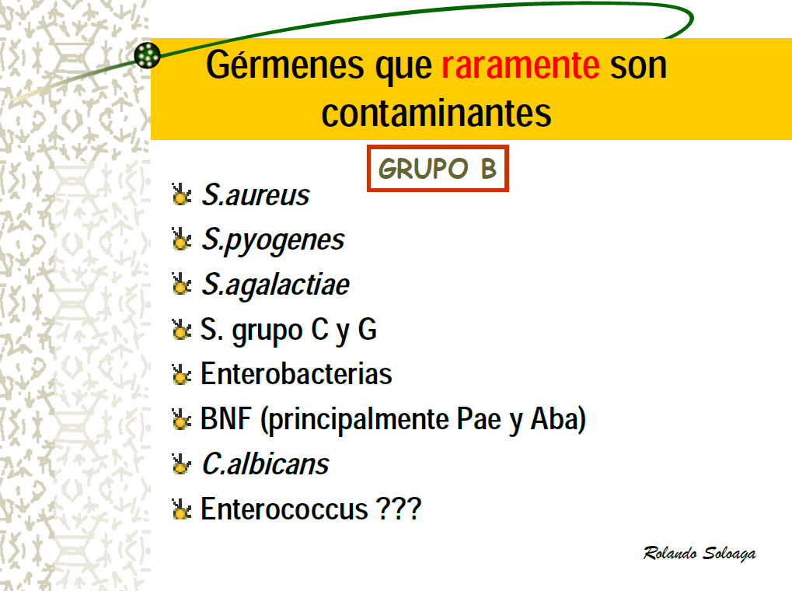

Slide 27
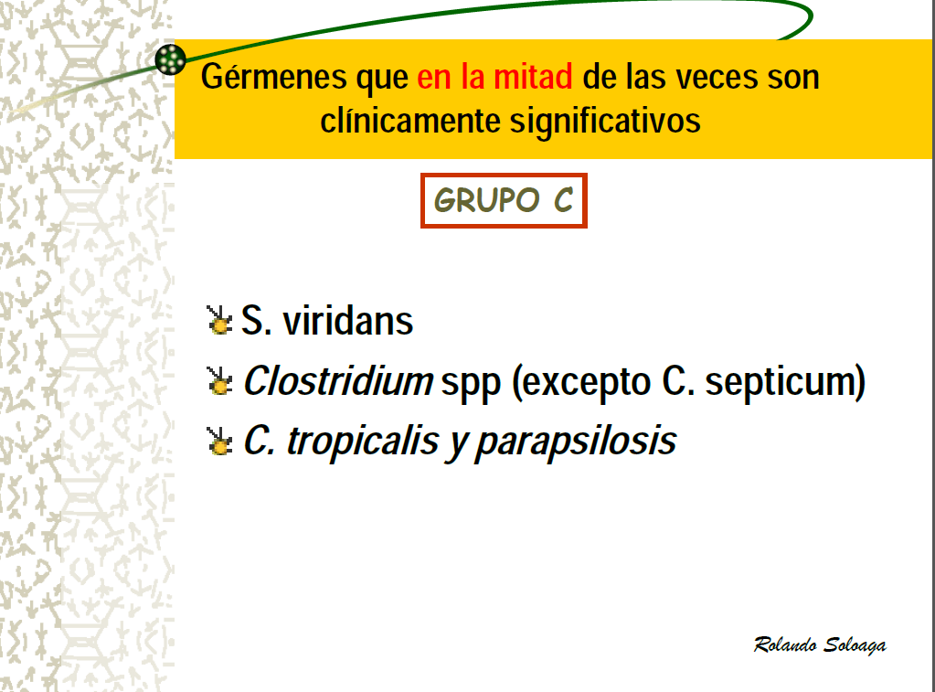

Slide 28
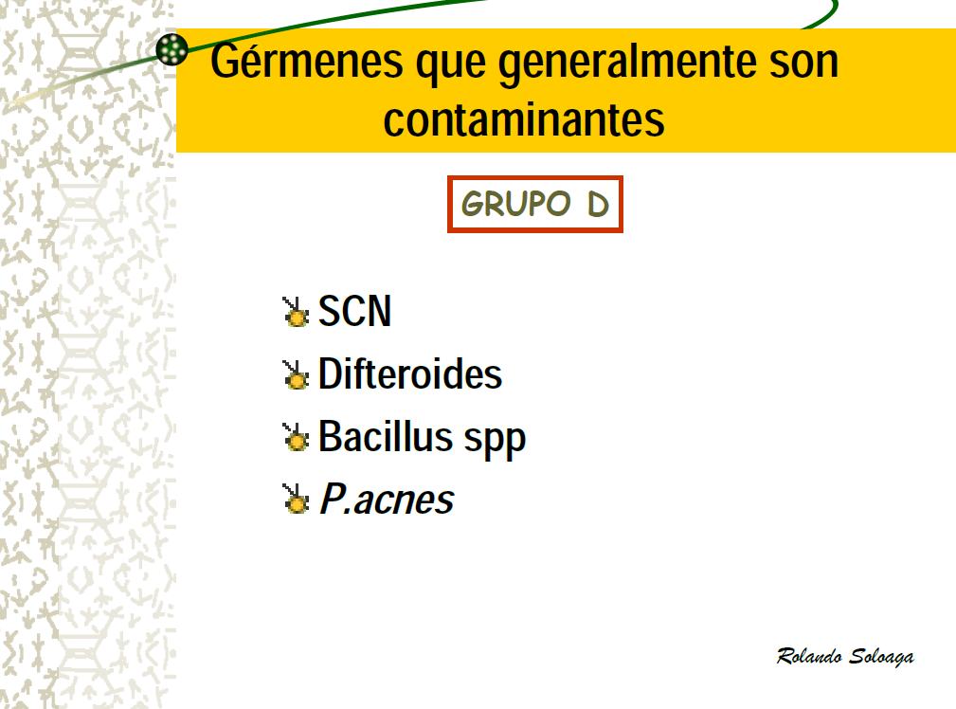

Slide 29
ECOCARDIOGRAMA
 | ETT | ETE
Detección de vegetaciones | 65 % | 95 %
Vegetaciones derechas | Similar | Similar
E.I asociada a catéter y cables | Menos útil | Mas útil
Abscesos valvulares y perivalvulares | 27 % | 87 %
ECO Dopler, pa ver perforaciones valvulares | Menor sensibilidad | De elección
Endocarditis Protésicas | Menor información | De elección

Slide 30
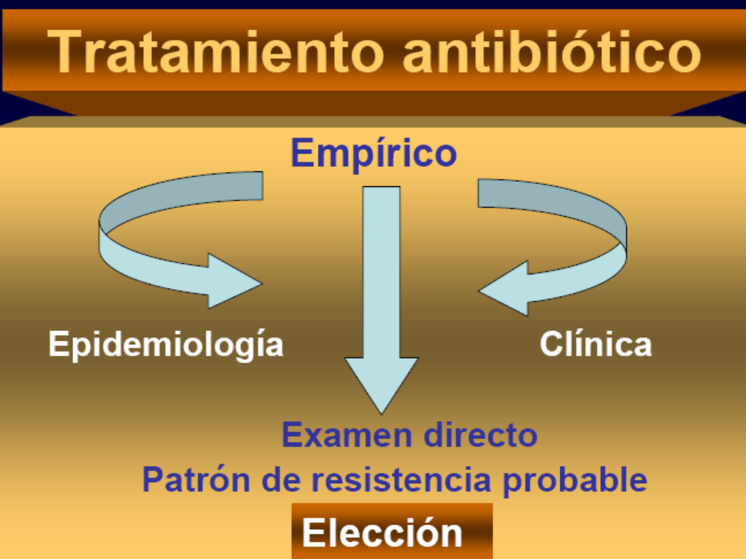

Slide 31
Esquemas Antibacterianos en Válvula Nativa
Empírico Inicial:
Ampicilina 2gr cada 4 hs ev +Cefalotina 2grs ev + Gentamicina 240 mgrs/día.
Alternativa: Vancomicina 2grs día + Gentamicina 240 mgrs/día

Slide 32
Esquemas Antibacterianos en Válvula Nativa
Estrepto viridans o Bovis con CIM entre 0,1 y 0,5:
Ídem a lo anterior pero se prolonga el tratamiento a 4 semanas.
Nota: en todos estos casos se puede reemplazar la Penicilina por Amoxicilina o Ampicilina ev 12 grs./día.

Slide 33
Esquemas Antibacterianos en Válvula Nativa
B) Válvula nativa con cultivo positivo:
Estrepto viridans o Bovis con CIM menor 0,1:
Penicilina 3000.0000 ev c/4hs 2 semanas Gentamicina 240 mgrs/día 2 semanas
Alternativa: Ceftriaxona 2grs c/24 hs 2 semanas + Gentamicina 240 mgrs/día 2 semanas.

Slide 34
Esquemas Antibacterianos en Válvula Nativa
Estrepto con cim mayor as 0,5: (dependientes o tolerantes)
Penicilina 18 millones U/día, intervalo cada 6 Hs. + Gentamicina 240 ngras/sía, durante 4 semanas si la enfermedad data de m,,menbos de 3 meses y 6 semanas si data de mas de 3 meses.

Slide 35
Esquemas Antibacterianos en Válvula Nativa
Enterococo:
Ampicilina o Amoxicilina 12/grs. día + Gentamicina 240 mgrs/día 4 a 6 semanas.
En caso de resistencia o alergia a la penicilina: Vancomicina 2grs/día + Gentamicina 240 mgrs/día 4 a 6 semanas.

Slide 36
Esquemas Antibacterianos en Válvula Nativa
Estafilococos:
Meticilino sensible: Cefalotina 12 grs/día 4 a 6 semanas.
Algunos autores recomiendan agregar Gentamicina 240 mgrs. Día durante los primeros cinco días.
Meticilino resistente:
Vancomicina 2 grs./ día, durante 4 a 6 semanas.

Slide 37
Esquemas Antibacterianos en Válvula Nativa
Grupo HAECEK:
Ceftriaxona 2 grs/día, 4 semanas.
Alternativa: Ampicilina 12 grs/día + Gentamicina 240mgrs/día durante 4 semanas.

Slide 38
Esquemas Antibacterianos en Válvula Nativa
En los alérgicos a la penicilina se puede hacer Vancomicina.
Hay autores que usan Ceftriaxona 2 grs./día 2 semanas, seguidas de Amoxicilina oral 4 grds/día 2 semanas.

Slide 39
Esquemas Antibacterianos en Válvula Potésica
a)Tratamiento empírico en espera del resultado de los cultivos:
Temprana:
Vancomicina 2grs/día + Rifampicina oral 300 mgrs c/ 8 hs +Gentamicina 240 mgrs/día.
Tardía:
Igual esquema que en la válvula nativa.

Slide 40
Esquemas Antibacterianos en Válvula Potésica
b) Tratamiento con Cultivos Positivos:
Estafilococo epidermidis: Vancomicina 2grs/día 6 semanas + Rifampicina oral 300 mgrs/8 hs 6 Semanas + Gentamicina 240 mgrs/día 2 semanas.
Estafilococo Áureos sensible: Cefalotina 12 grs/día 6 semanas + Rifampicina oral 300 mgrs/8 hs 6 Semanas + Gentamicina 240 mgrs/día 2 semanas.

Slide 41
Esquemas Antibacterianos en Válvula Potésica
Estafilococo Áureos meticilino resistente: Vancomicina 2grs/día 6 semanas + Rifampicina oral 300 mgrs/8 hs 6 Semanas + Gentamicina 240 mgrs/día 2 semanas.

Slide 42
Esquemas Antibacterianos en Válvula Potésica
Bacilos Gram negativos y Pseudomonas:
Ceftazidima + Amicacina dosis habituales, 4 semanas.
Alternativa: Imipenem 3 grs./ día 4 semanas.

Slide 43
ENDOCARDITIS POR CÁNDIDA
De elección: Equinocandinas (Caspofungina)
Anfotericina B: hasta completar 1500 mgrs.
Alternativa: Fluconazol 400 mgrs/día Son de mala evolución, deben operarse.

Slide 44
TRATAMIENTO QUIRÚRGICO
Infección no controlada.
Insuficiencia cardiaca sin repuesta al tratamiento.
Abscesos perivalvulares.
Endocarditis por Cándida.
Endocarditis protésica precoz.
Endocarditis asociada a marcapaso.
Vegetaciones móviles o mayores a 10 mm.
Embolias recurrentes

Slide 45
Consideraciones Generales
La recomendación del uso de antibióticos en la endocarditis infecciosa surge de estudios realizados en animales
La evidencia médica reportada de estudios provenientes de humanos es escasa
Se estima que menos del 10% de las endocarditis podrían atribuirse a procedimientos invasivos
Se han reportado casos de endocarditis asociados a procedimientos, pero sólo el 12% de ellos recibieron profilaxis previamente
Durack DT, et al. JAMA 1983; 250:2318-2322

Slide 46
Errores Más Frecuentes en la Indicación de la Profilaxis
No identificación del paciente con riesgo
Indicación de la profilaxis en forma temprana
Prolongación del uso de la profilaxis
Confusión entre la prevención de la fiebre reumática vs endocarditis infecciosa

Slide 47
Situación Clínica
Le consulta una mamá con su hijo de 5 años portador de una
Tetralogía de Fallot con una cirugía paliativa realizada a los 3 años de vida, a quien se le va a realizar un procedimiento invasivo sobre la mucosa gingival en 24 horas.
Niño correctamente vacunado y sano en el momento de la consulta

Slide 48
Pregunta N °1
¿ Ud considera que la cardiopatía que presenta el niño es
de riesgo para adquirir EI?
No.
Hubiera sido de riesgo si no estuviera operado.
Si.
Sólo sería de riesgo si tendría más de 10 años de edad.

Slide 49
Respuesta N °1
¿ Ud considera que la cardiopatía que presenta el niño es de riesgo para adquirir EI?
No.
Hubiera sido de riesgo si no estuviera operado.
Si.
Sólo sería de riesgo si tendría más de 10 años de edad.

Slide 50
Pregunta N °2
¿ El procedimiento al cual será sometido el niño es considerado de riesgo?
Si.
No.
No. Hubiera sido de riesgo si afecta la pulpa dentaria.
No, hubiera sido de riesgo si afectaba el esmalte dentario.

Slide 51
Respuesta N °2
¿ El procedimiento al cual será sometido el niño es considerado de riesgo?
Si.
No.
No. Hubiera sido de riesgo si afecta la pulpa dentaria.
No, hubiera sido de riesgo si afectaba el esmalte dentario.

Slide 52
Procedimientos Dentales de
Riesgo para Endocarditis Infecciosa
Todo procedimiento que involucra el tejido gingival de la región periapical o perforación de la mucosa oral.

Slide 53
Procedimientos donde no se recomienda la profilaxis:
Inyecciones de anestesia a través del tejido no infectado.
Toma de radiografías dentales
Colocación o ajustes de ortodoncia
Colocación de brackets
Extracción de dientes primarios
Sangrado por trauma de labios o mucosa oral

Slide 54
Cardiopatías Congénitas de Riesgo
Válvula cardíaca protésica
EI previa
Cardiopatía congénita:
CC cianótica sin corrección quirúrgica (incluye shunts)
CC con corrección quirúrgica protésica durante los primeros 6 meses de la cirugía
CC con corrección quirúrgica y defectos residuales
Tx de corazón que desarrollan valvulopatía

Slide 55
Pregunta N °3
Ud decide administrar la profilaxis. ¿ Cuál de los siguientes regímenes recomienda Ud decide administrar. previa al procedimiento para este niño?
Ceftriaxona 50 mg/kg IM una hora previa.
Amoxicilina 50 mg/kg VO una hora previa.
Azitromicina 20 mg/kg VO una hora previa.
Clindamicina 20 mg/kg VO una hora

Slide 56
Respuesta N °3
Ceftriaxona 50 mg/kg IM una hora previa.
Amoxicilina 50 mg/kg VO una hora previa.
Azitromicina 20 mg/kg VO una hora previa.
Clindamicina 20 mg/kg VO una hora previa

Slide 57
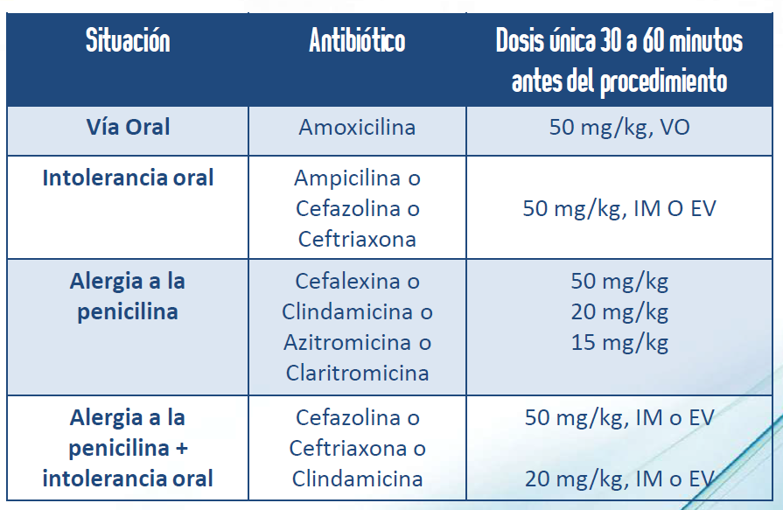

Slide 58
Dosis 30 a 60 minutos pre-procedimiento
Situacion | Antibioticos | Adultos | Niños
Sin alergia a penicilina | Amoxi o Ampi | 2 grs | 50 mgrs/kg
Con alergia a la penicilina | Clindamicina | 600 mgrs | 20 mgrs/kg

Slide 59
Hemocultivos intratratamiento:
- Respuesta clínica inadecuada (ej.: fiebre persistente o recurrente).
- EI por Staphylococus aureus (se sugiere repetir los hemocultivos una o dos veces, ocho semanas después de finalizar el tratamiento)
- EI por microorganismos inusuales.
- Tratamiento antimicrobiano no estándar.

Slide 60
EI de válvula protésica
Los pacientes que requieren reemplazo valvular deben recibir tratamiento durante 6 semanas a partir del momento de la cirugía, independientemente del resultado de los cultivos y la anatomía patológica de las muestras obtenidas en el acto operatorio.

Slide 61
Repuesta al tratamiento
La respuesta de la EI al tratamiento debe ser evaluada según criterios bacteriológicos y clínicos. En general, una cura bacteriológica es imprescindible para lograr la mejoría clínica, aunque muchas veces esta última no ocurre a pesar de lograrse la primera.

Slide 62
Repuesta al tratamiento
Algunos pacientes presentan complicaciones clínicas durante el tratamiento como en el seguimiento posterior, debidas al daño estructural irreversible causado sobre válvulas, cuerdas tendinosas, miocardio, etc.
Por otro lado, complicaciones como los fenómenos embólicos, la ruptura de aneurismas micóticos o la insuficiencia renal son responsables del resto de la morbilidad y la mortalidad relacionadas con la EI.

Slide 63
Repuesta clínica
La fiebre constituye uno de los parámetros fundamentales por evaluar puesto que es un signo frecuente en la EI y su desaparición generalmente anticipa el éxito de la terapia. La persistencia de la fiebre debe alertar acerca de la posibilidad de una inapropiada cobertura del microorganismo, o bien de la presencia de complicaciones locales o a distancia.

Slide 64
Repuesta clínica
Descartadas estas posibilidades, se deben considerar otras causas de fiebre tales como flebitis química, hipersensibilidad a drogas o sobreinfecciones.
Los hemocultivos persistentemente positivos pueden observarse en EI causada por S. aureus aún con un adecuado tratamiento antibiótico.

Slide 65
Repuesta clínica
La bacteriemia o fungemia persistente obliga a descartar otras causas, como elección inadecuada del antimicrobiano, concentraciones subóptimas del mismo, ausencia de sinergia en situaciones en las que se requiere y/o presencia de complicaciones locales o a distancia.

Slide 66
Repuesta clínica
La desaparición de la fiebre, la sensación de bienestar, el aumento del apetito, el descanso reparador y el aumento de peso son elementos clínicos que muestran la evolución favorable del cuadro.

Slide 67
Repuesta clínica
Los parámetros de laboratorio tardan más tiempo en volver a la normalidad: la corrección de la anemia, la normalización del sedimento de orina y la desaparición de los fenómenos inmunológicos séricos como el factor reumatoideo pueden requerir días y aún semanas.

Slide 68
Repuesta clínica
La ausencia de vegetaciones en el ecocardiograma, durante o una vez finalizado el tratamiento, no es un elemento imprescindible para considerar la cura, ya que pueden estar presentes en más de la mitad de los pacientes.
Además, los cambios morfólogicos no se han correlacionado con complicaciones tardías.

Slide 69
Repuesta clínica
El criterio de cura bacteriológica implica tanto la esterilización de los hemocultivos como de las vegetaciones, y la persistencia de su negatividad a los dos meses de finalizado el tratamiento antibiótico.

